Slide 2
Section 01
조건문

Slide 3
1. 조건문
1. if-else문
조건문(conditional statement)에 따라 특정 명령을 실행을 하도록 하는
프로그래밍 명령문
조건에 따라 실행할 명령문을 달리해야 하는 경우에 사용
if-else문의 기본 문법
if(비교 조건) { 조건이 참일 때 실행할 명령문(들) } else { 조건이 거짓 일 때 실행할 명령문(들) }

Slide 4
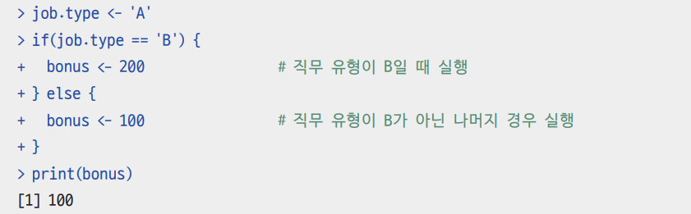
1. 조건문
1.1 기본 if-else문
코드 4-1
job.type <- 'A’
if(job.type == 'B') {
bonus <- 200 # 직무 유형이 B일 때 실행
} else {
bonus <- 100 # 직무 유형이 B가 아닌 나머지 경우 실행
}
print(bonus)

Slide 5
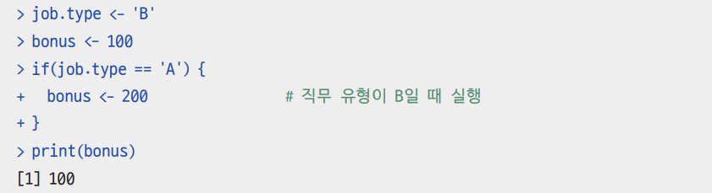
1. 조건문
1.2 else가 생략된 if문
코드 4-2
job.type <- 'B’
bonus <- 100
if(job.type == 'A') {
bonus <- 200 # 직무 유형이 B일 때 실행
}
print(bonus)

Slide 6
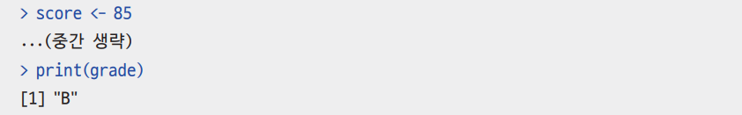
1. 조건문
1.3 다중 if-else문
코드 4-3
score <- 85
if (score > 90) {
grade <- 'A’
} else if (score > 80) {
grade <- 'B’
} else if (score > 70) {
grade <- 'C’
} else if (score > 60) {
grade <- 'D’
} else {
grade <- 'F’
}
print(grade)

Slide 7
여기서 잠깐! 코드블록
1. 조건문
1. if와 else 다음에 있는 중괄호 { }는 프로그래밍에서 코드블록이라고 부름
2. 여러 명령문을 하나로 묶어주는 역할
> a <- 10
> if(a<5) {
print(a)
}
else {
print(a*10)
print(a/10)
}
[1] 100
[1] 1

Slide 8
1. 조건문
1.4 조건문에서 논리 연산자의 사용
if문에 논리 연산자를 사용하면 복잡한 조건문을 서술할 수 있음
대표적인 논리연산자는 &(and)와 |(or)
코드 4-4
a <- 10
b <- 20
if(a>5 & b>5) { # and 사용
print (a+b)
}
if(a>5 | b>30) { # or 사용
print (a*b)
}

Slide 9
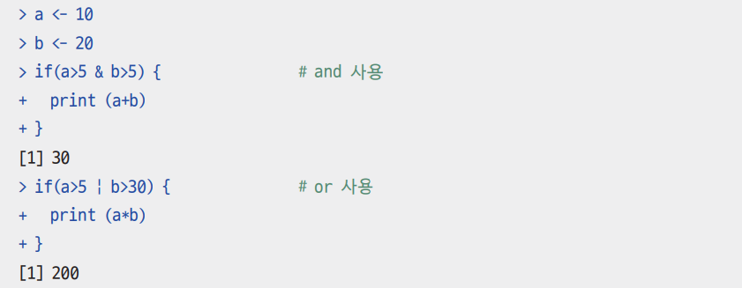
1. 조건문

Slide 10
1. 조건문
2. ifelse문
조건에 따라 둘 중 하나의 값 또는 변수를 선택할 때 사용
ifelse문의 문법
코드 4-5
a <- 10
b <- 20
if (a>b) {
c <- a
} else {
c <- b
}
print(c)
a <- 10
b <- 20
c <- ifelse(a>b, a, b)
print(c)

Slide 11
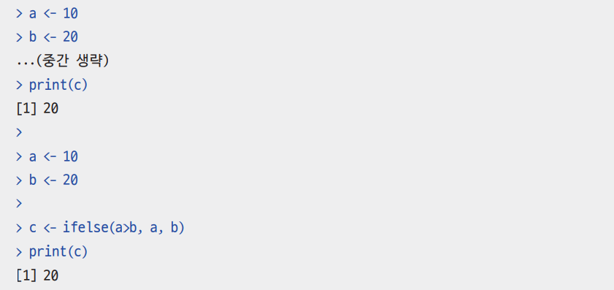
1. 조건문

Slide 12
여기서 잠깐! 코드블록
1. 조건문
1. if-else문에서 발생할 수 있는 오류
2. else는 반드시 if문의 코드블록이 끝나는 부분에 있는 }와 같은 줄에 작성해야 함
job.type <- 'A'
if (job.type == 'B') {
bonus <- 200
}
else { # 에러 발생, 윗줄로 옮겨야 한다.
bonus <- 100
}
if (job.trype == 'B') {
bonus <- 200
}

Slide 13
Section 02
반복문

Slide 14
2. 반복문
1. for문
반복문(repetitive statement)은 정해진 동작을 반복적으로 수행할 때 사용하는 명령문
동일 명령문을 여러 번 반복해서 실행할 때 사용
for문의 문법
for (반복 변수 in 반복 범위) { 반복할 명령문(들) }

Slide 15
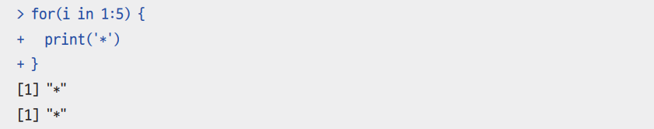
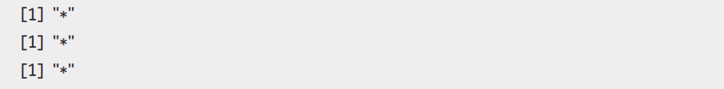
2. 반복문
1.1 기본 for문
코드 4-6
for(i in 1:5) {
print('*')
}

Slide 16
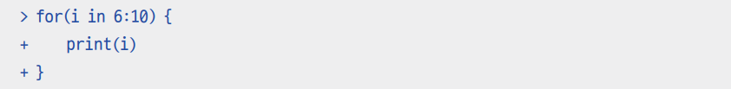
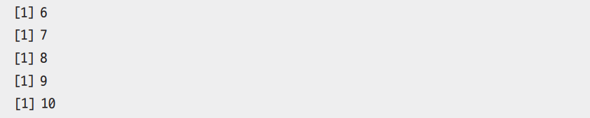
2. 반복문
1.2 반복 범위에 따른 반복 변수의 값 변화
코드 4-7
for(i in 6:10) {
print(i)
}

Slide 17
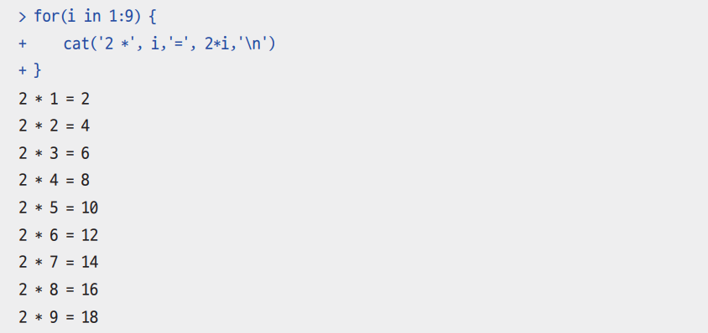
2. 반복문
1.3 반복 변수를 이용한 구구단 출력
코드 4-8
for(i in 1:9) {
cat('2 *', i,'=', 2*i,'\n')
}

Slide 18
2. 반복문
1.4 for문 안에서 if문의 사용
코드 4-9
for(i in 1:20) {
if(i%%2==0) { # 짝수인지 확인
print(i)
}
}

Slide 19
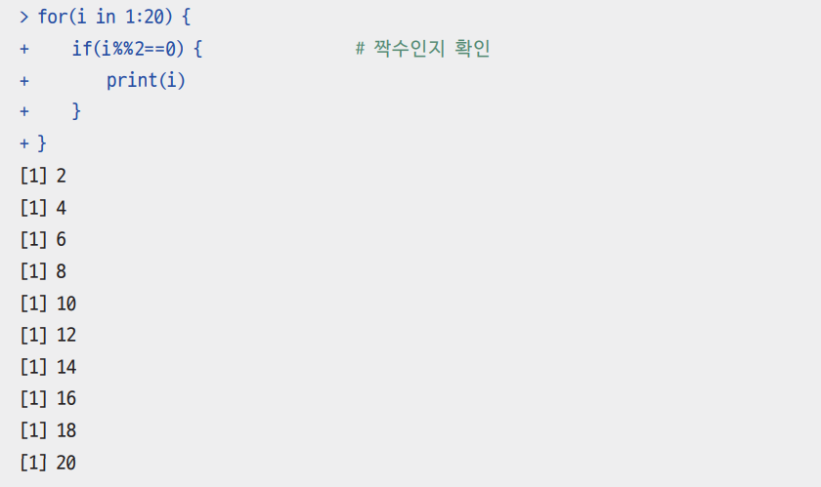
2. 반복문

Slide 20
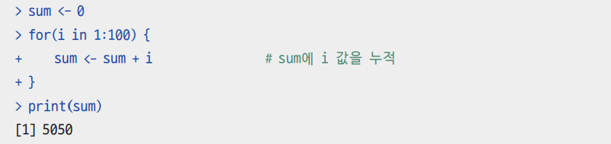
2. 반복문
1.5 1~100 사이의 숫자의 합 출력
코드 4-10
sum <- 0
for(i in 1:100) {
sum <- sum + i # sum에 i 값을 누적
}
print(sum)

Slide 21
2. 반복문
1.6 iris에서 꽃잎의 길이에 따른 분류 작업
코드 4-11
norow <- nrow(iris) # iris의 행의 수
mylabel <- c( ) # 비어있는 벡터 선언
for(i in 1:norow) {
if (iris$Petal.Length[i] <= 1.6) { # 꽃잎의 길이에 따라 레이블 결정
mylabel[i] <- 'L’
} else if (iris$Petal.Length[i] >= 5.1) {
mylabel[i] <- 'H’
} else {
mylabel[i] <- 'M’
}
}
print(mylabel) # 레이블 출력
newds <- data.frame(iris$Petal.Length, mylabel) # 꽃잎의 길이와 레이블 결합
head(newds) # 새로운 데이터셋 내용 출력

Slide 22
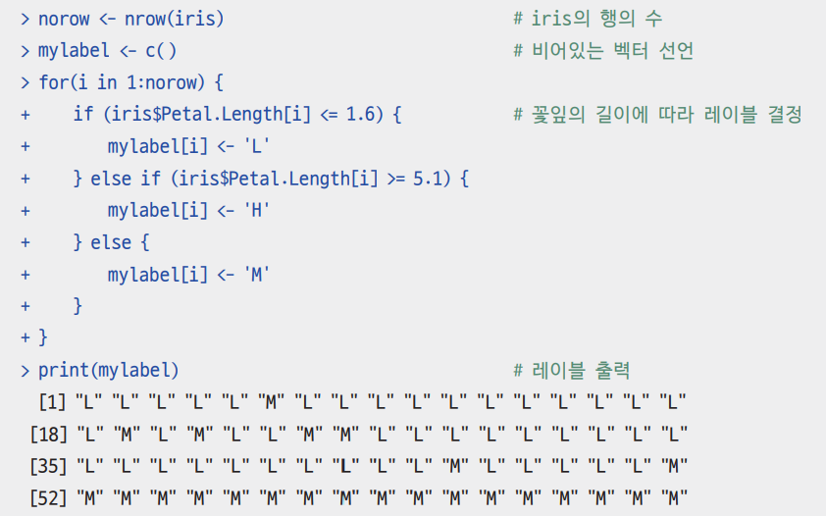
2. 반복문

Slide 23
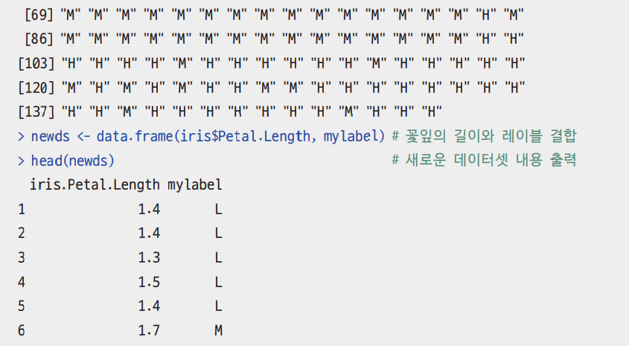
2. 반복문

Slide 24
2. 반복문
2. while문
while문은 어떤 조건이 만족하는 동안 코드블록을 수행하고, 해당 조건이 거짓일 경우 반복을 종료하는 명령문
while (비교조건) { 반복할 명령문(들) }
코드 4-12
sum <- 0
i <- 1
while(i <=100) {
sum <- sum + i # sum에 i 값을 누적
i <- i + 1 # i 값을 1 증가시킴
}
print(sum)

Slide 25
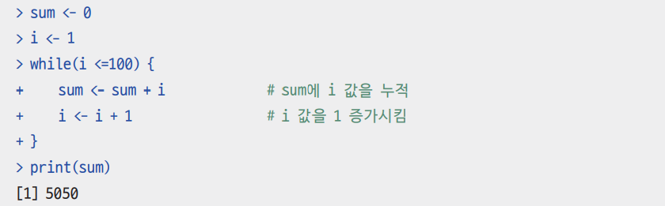
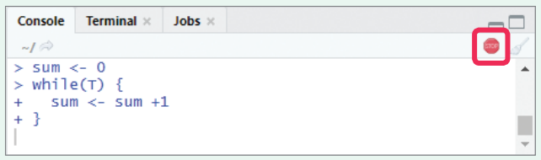
2. 반복문
그림 4-1 콘솔(Console) 창의 STOP 아이콘

Slide 26
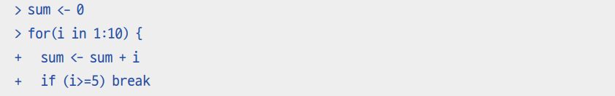
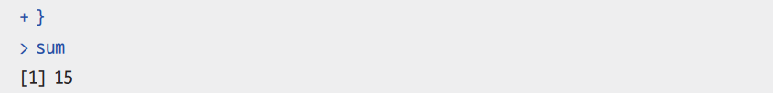
2. 반복문
3. break와 next
3.1 break
코드 4-13
sum <- 0
for(i in 1:10) {
sum <- sum + i
if (i>=5) break
}
sum

Slide 27
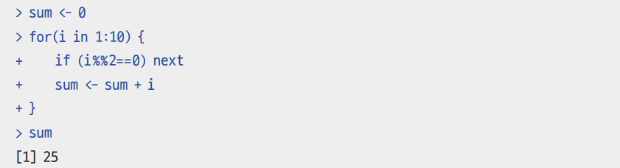
2. 반복문
3.2 next
코드 4-14
sum <- 0
for(i in 1:10) {
if (i%%2==0) next
sum <- sum + i
}
sum

Slide 28
Section 03
apply()함수

Slide 29
3. apply()함수
1. apply() 함수의 개념
반복 작업이 필요한 경우에는 반복문을 적용
반복 작업의 대상이 매트릭스나 데이터프레임의 행(row) 또는 열(column)인 경우는 for문이나 while문 대신에 apply() 함수를 이용하는 것이 속도가 좋다.
apply() 함수의 문법
apply(데이터셋, 행/ 열방향 지정, 적용 함수)
데이터셋 : 반복 작업을 적용할 대상 매트릭스나 데이터 프레임을 입력
행/열방향 : 행방향 1을 입력, 열방향 2를 입력
적용함수 : 반복작업의 내용을 알려주는 것으로, R함수나 다음 절에서 배울 사용자
정의 함수를 지정한다.

Slide 30
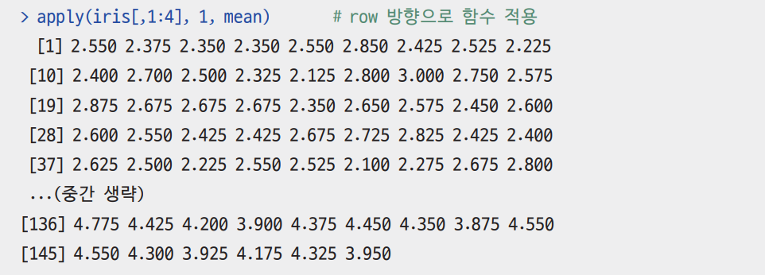
3. apply()함수
2. apply() 함수의 적용
코드 4-15
apply(iris[,1:4], 1, mean) # row 방향으로 함수 적용
apply(iris[,1:4], 2, mean) # col 방향으로 함수 적용

Slide 31
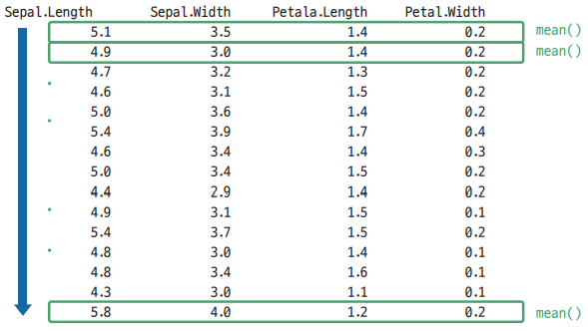
3. apply()함수
그림 4-2 apply(iris[,1:4], 1, mean)

Slide 32

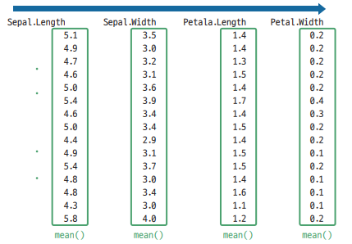
3. apply()함수
그림 4-3 apply(iris[,1:4], 2, mean)

Slide 33
Section 04
사용자 정의 함수

Slide 34
4. 사용자 정의 함수
1. 사용자 정의 함수 만들기
R은 사용자들도 자신만의 함수를 만들어 사용할 수 있는 기능을 제공하는데, 이를 사용자 정의 함수라고 함
사용자 정의 함수 문법
함수명 <- function(매개변수 목록) { 실행할 명령문(들) return(함수의 실행 결과) }
4.1 사용자 정의 함수를 만들고 사용하기
코드 4-16
mymax <- function(x, y) {
num.max <- x
if (y > x) {
num.max <- y
}
return(num.max)
}

Slide 35
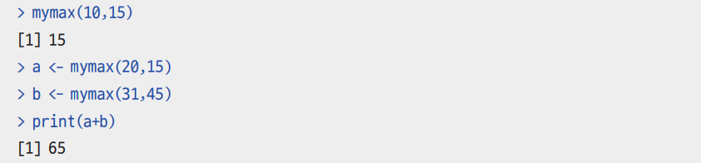
4. 사용자 정의 함수
4.1 사용자 정의 함수를 만들고 사용하기
코드 4-17
mymax(10,15)
a <- mymax(20,15)
b <- mymax(31,45)
print(a+b)

Slide 36
4. 사용자 정의 함수
4.2 사용자 정의 함수의 매개변수에 초기값 설정하기
코드 4-18
# 함수를 정의하는데, 매개변수 y는 2로 초기값이 설정되어 있다.
mydiv <- function(x, y=2) {
result <- x/y
return(result)
}
mydiv(x=10, y=3) # 매개변수 이름과 매개변수값을 쌍으로 입력
mydiv(10, 3) # 매개변수값만 입력
mydiv(10) # x에 대한 값만 입력(y 값이 생략됨)

Slide 37
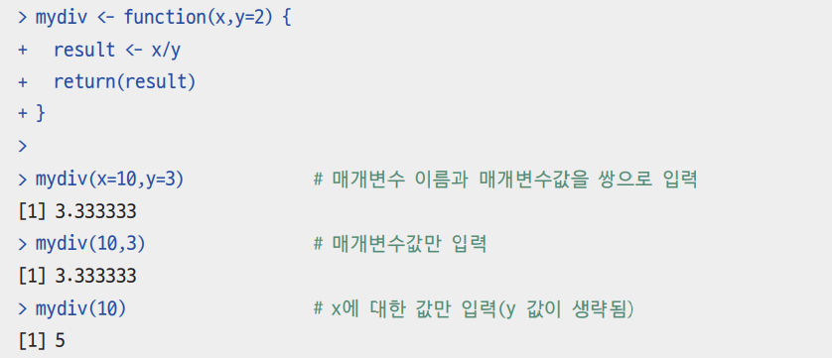
4. 사용자 정의 함수

Slide 38
4. 사용자 정의 함수
4.3 함수가 반환하는 결과값이 여러 개일 때의 처리
코드 4-19
myfunc <- function(x, y) {
val.sum <- x+y
val.mul <- x*y
return(list(sum=val.sum, mul=val.mul))
}
result <- myfunc(5, 8) # 여기서 result는 list데이터 타입이다.(리턴 값이 리스트니깐…)
s <- result$sum # 5, 8의 합
m <- result$mul # 5, 8의 곱
cat('5+8=', s, '\n')
cat('5*8=', m, '\n')

Slide 39
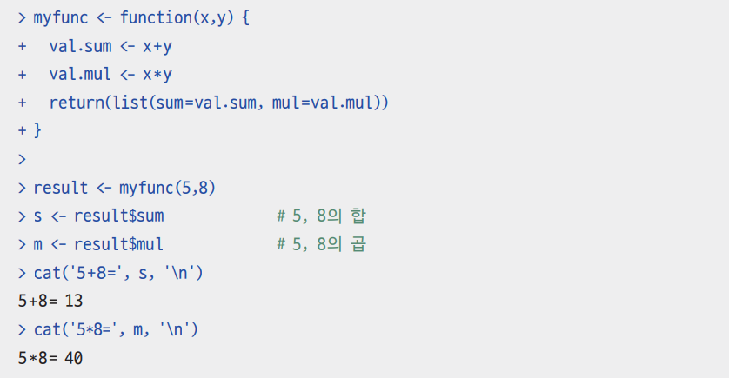
4. 사용자 정의 함수

Slide 40
4. 사용자 정의 함수
2. 사용자 정의 함수의 저장 및 호출
코드 4-20
setwd("d:/source") # myfunc.R이 저장된 폴더
source("myfunc.R") # myfunc.R 안에 있는 함수 실행
# 함수 사용
a <- mydiv(20,4) # 함수 호출
b <- mydiv(30,4) # 함수 호출
a+b
mydiv(mydiv(20,2),5) # 함수 호출
사용자 정의 함수의 사용절차
1. 함수를 작성(정의)
2. 함수를 실행하여 R에 함수를 등록함
3. 필요한 곳에서 함수를 호출함
4. 결과값을 받아서 코드 처리함.

Slide 41
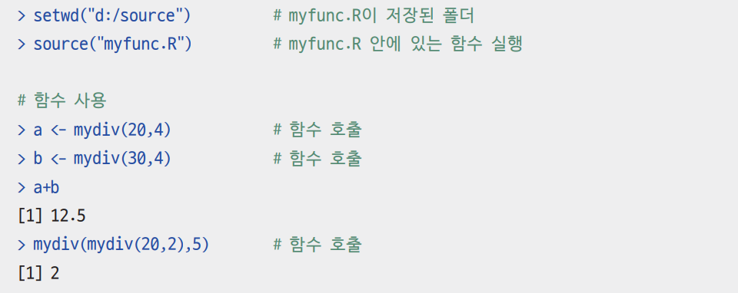
4. 사용자 정의 함수

Slide 42
Section 05
조건에 맞는 데이터의 위치 찾기

Slide 43
5. 조건에 맞는 데이터의 위치 찾기
5. 조건에 맞는 데이터 위치 찾기
데이터 분석을 하다 보면 자신이 원하는 데이터가 벡터나 매트릭스, 데이터 프레임 안에서 어디에 위치하고 있는지를 알기 원하는 때가 있음
예를 들어, 50명의 학생 성적이 저장된 벡터가 있는데 가장 성적이 좋은 학생은 몇 번째에 있는지를 알고 싶은 경우
이런 경우 편리하게 사용할 수 있는 함수가 which(), which.max(), which.min() 함수
which()함수는 조건에 해당하는 인덱스를 리턴하는데, 한 개거나 여러 개를 리턴할수
있음을 주목하자.(중요)
코드 4-21
score <- c(76, 84, 69, 50, 95, 60, 82, 71, 88, 84)
which(score==69) # 성적이 69인 학생은 몇 번째에 있나
which(score>=85) # 성적이 85 이상인 학생은 몇 번째에 있나
max(score) # 최고 점수는 몇 점인가
which.max(score) # 최고 점수는 몇 번째에 있나
min(score) # 최저 점수는 몇 점인가
which.max(score) # 최저 점수는 몇 번째에 있나

Slide 44
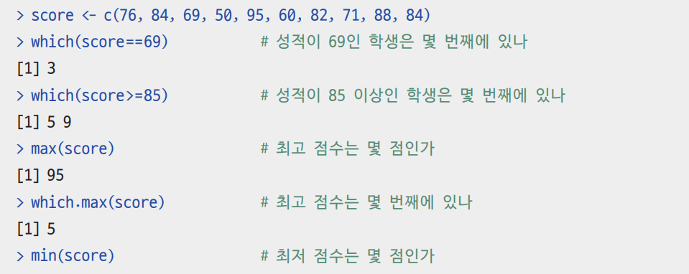
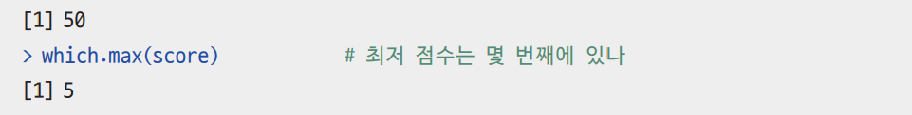
5. 조건에 맞는 데이터의 위치 찾기 사용자 정의 함수

Slide 45
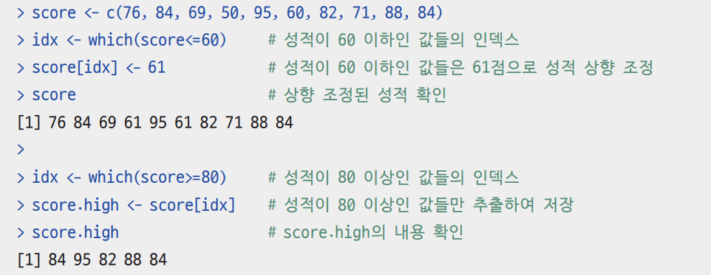
5. 조건에 맞는 데이터의 위치 찾기 사용자 정의 함수
코드 4-22
score <- c(76, 84, 69, 50, 95, 60, 82, 71, 88, 84)
idx <- which(score<=60) # 성적이 60 이하인 값들의 인덱스
score[idx] <- 61 # 성적이 60 이하인 값들은 61점으로 성적 상향 조정
score # 상향 조정된 성적 확인
idx <- which(score>=80) # 성적이 80 이상인 값들의 인덱스
score.high <- score[idx] # 성적이 80 이상인 값들만 추출하여 저장
score.high # score.high의 내용 확인

Slide 46
5. 조건에 맞는 데이터의 위치 찾기 사용자 정의 함수
코드 4-23
idx <- which(iris$Petal.Length>5.0) # 꽃잎의 길이가 5.0 이상인 값들의 인덱스
idx
iris.big <- iris[idx,] # 인덱스에 해당하는 값만 추출하여 저장
iris.big

Slide 47
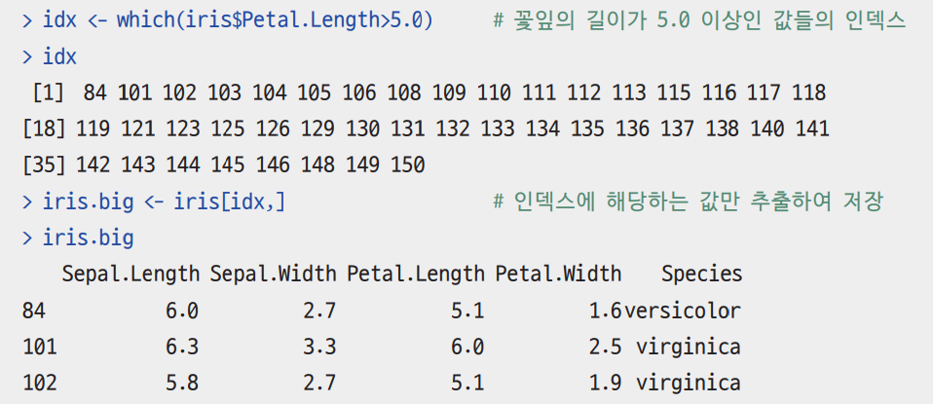
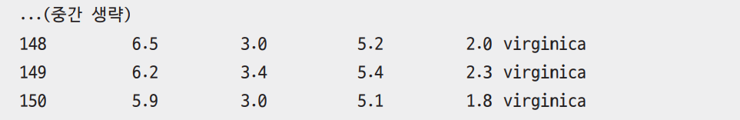
5. 조건에 맞는 데이터의 위치 찾기 사용자 정의 함수

Slide 48
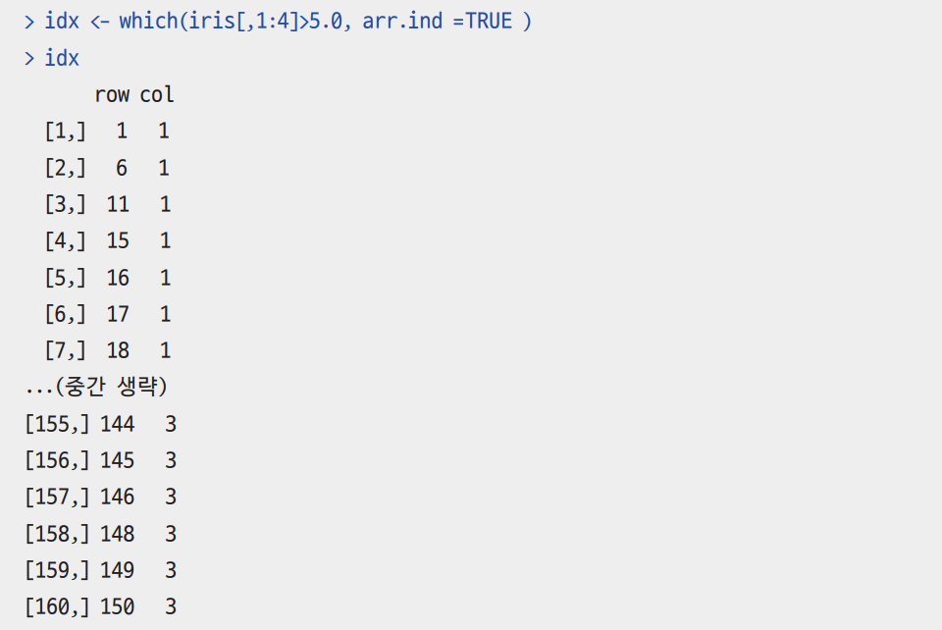
5. 조건에 맞는 데이터의 위치 찾기 사용자 정의 함수
코드 4-24
# 1~4열의 값 중 5보다 큰 값의 행과 열의 위치
idx <- which(iris[,1:4]>5.0, arr.ind =TRUE)
idx
which()함수를 이용하여 매트릭스나 데이터프레임 안에 있는 특정 조건의 값의
행과 열의 위치를 알고 싶다면, 매개변수로 arr.ind속성을 TRUE로 주면된다.

Slide 49
감사합니다.

